Slide 1

아동인권 교육 · 고학년
차별, 알아차리기
편견이 차별이 되지 않게
Notes:
[도입 · 5분] 표지를 보여 주고 질문으로 생각 열기

Slide 2

생각해 볼까요?
'여자는 ○○, 남자는 ○○' 이런 말 들어 봤나요?
Notes:
[도입 · 5분] 표지를 보여 주고 질문으로 생각 열기
진행 팁: 고정관념 → 편견 → 차별 순서로 커진다는 걸 예시로 보여 줘요. 센터 아이의 가정사나 실제 이름은 예로 들지 않아요.

Slide 3
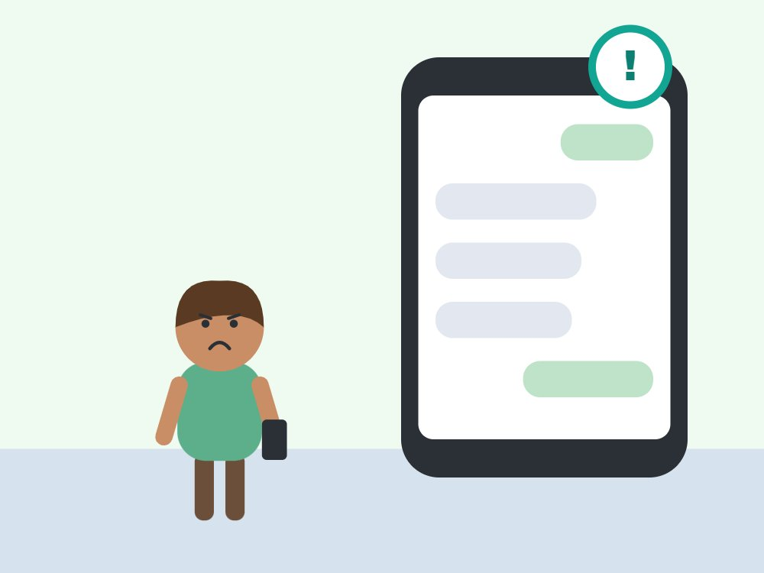
🎬 상황 1
○○충
단톡방에 특정 사람들을 '○○충'이라고 부르는 말이 올라와요.
🤔 이 말은 왜 혐오 표현일까요?
Notes:
[도입 · 5분] 표지를 보여 주고 질문으로 생각 열기
진행 팁: 모둠별로 1분 동안 이야기하고 2~3명이 발표해요. 정답을 정하기보다 '왜 그렇게 생각했는지' 이유를 말하게 해 주세요.

Slide 4
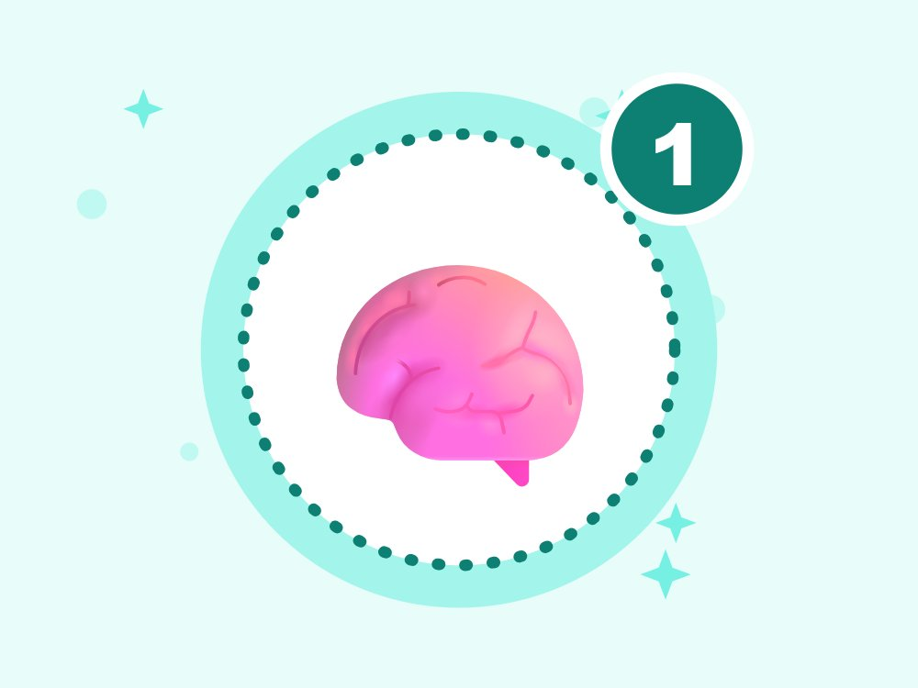
1
고정관념
'다 그럴 거야'라는 생각을 의심해요
Notes:
[전개 1 – 핵심 약속 · 10분] 고정관념 · 차별 금지 · 혐오 표현을 그림과 함께 하나씩 알아보기
진행 팁: 고정관념은 한 집단을 하나의 모습으로만 보는 생각이에요.

Slide 5
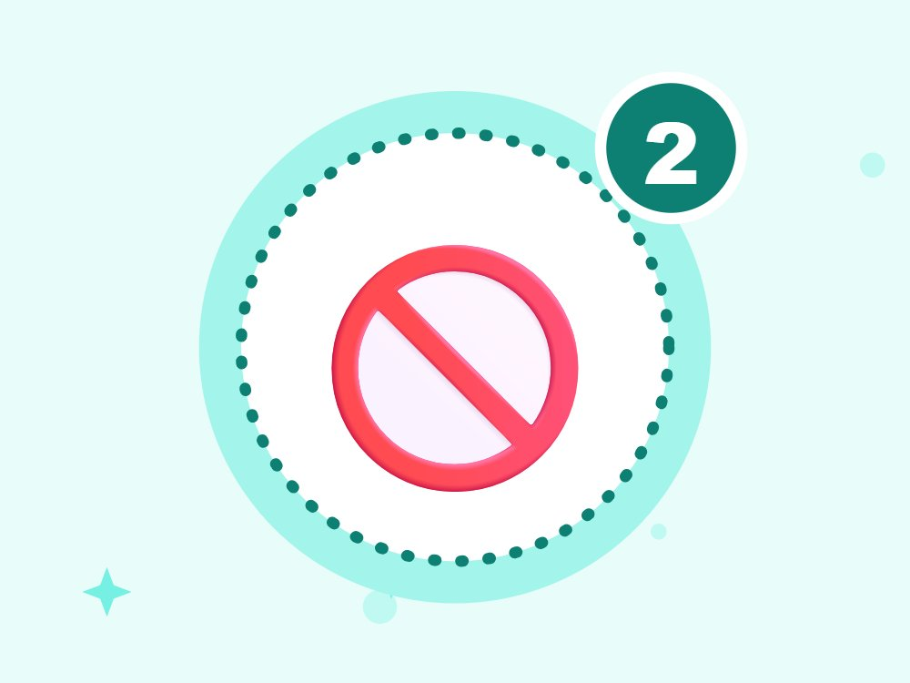
2
차별 금지
출신·성별·장애·형편으로 차별하면 안 돼요
Notes:
[전개 1 – 핵심 약속 · 10분] 고정관념 · 차별 금지 · 혐오 표현을 그림과 함께 하나씩 알아보기
진행 팁: 아동권리헌장 3조, 유엔아동권리협약 2조가 근거예요.

Slide 6

3
혐오 표현
사람을 벌레에 빗대는 '○○충' 같은 말 NO
Notes:
[전개 1 – 핵심 약속 · 10분] 고정관념 · 차별 금지 · 혐오 표현을 그림과 함께 하나씩 알아보기
진행 팁: 온라인에서 흔한 비하·혐오 표현이 누군가를 깎아내리고 차별을 부추긴다는 점을 이야기해요.

Slide 7
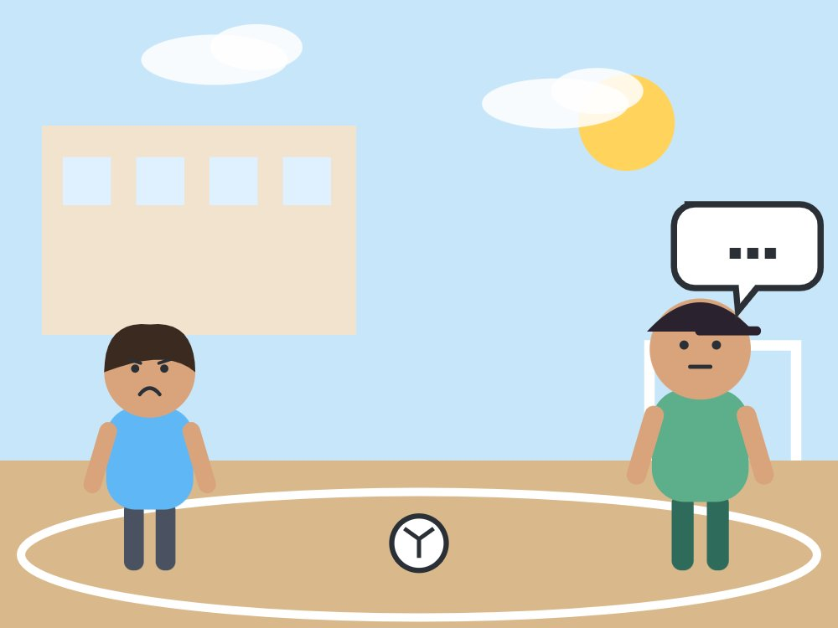
🎬 상황 2
남자는 울면 안 돼
축구에서 진 친구가 울자 '남자가 왜 울어'라는 말이 나와요.
🤔 어떤 고정관념이고, 어떻게 바꿔 말할까요?
Notes:
[전개 2 – O X 퀴즈 · 10분] 팔로 O X를 만들어 답하고 이유 말하기
진행 팁: 모둠별로 1분 동안 이야기하고 2~3명이 발표해요. 정답을 정하기보다 '왜 그렇게 생각했는지' 이유를 말하게 해 주세요.

Slide 8
O X 퀴즈 1 / 4
농담이라도 특정 나라 사람을 비하하면 차별이에요.
O
X
Notes:
정답은 O예요. 아이들이 팔로 O 또는 X를 만들어 답하게 해요. 다음 장에 정답과 해설이 나와요.
[전개 2 – O X 퀴즈 · 10분] 팔로 O X를 만들어 답하고 이유 말하기

Slide 9
O X 퀴즈 1 / 4
농담이라도 특정 나라 사람을 비하하면 차별이에요.
O
X
O · 농담이어도 듣는 사람은 상처받아요.
어느 나라 출신인지로 사람을 낮추는 말은 차별이에요. '농담'이라는 말로 상처가 사라지지 않아요.
Notes:
정답: O — 농담이어도 듣는 사람은 상처받아요.
해설: 어느 나라 출신인지로 사람을 낮추는 말은 차별이에요. '농담'이라는 말로 상처가 사라지지 않아요.

Slide 10
O X 퀴즈 2 / 4
국가인권위원회는 노키즈존을 아동 차별로 본 적이 있어요.
O
X
Notes:
정답은 O예요. 아이들이 팔로 O 또는 X를 만들어 답하게 해요. 다음 장에 정답과 해설이 나와요.

Slide 11
O X 퀴즈 2 / 4
국가인권위원회는 노키즈존을 아동 차별로 본 적이 있어요.
O
X
O · 나이만으로 막는 것을 차별로 판단했어요.
국가인권위원회는 2017년 아동이라는 이유만으로 식당 이용을 막는 것은 차별이라고 판단했어요. 아동도 동등하게 존중받아야 해요.
Notes:
정답: O — 나이만으로 막는 것을 차별로 판단했어요.
해설: 국가인권위원회는 2017년 아동이라는 이유만으로 식당 이용을 막는 것은 차별이라고 판단했어요. 아동도 동등하게 존중받아야 해요.

Slide 12
O X 퀴즈 3 / 4
장애가 있는 친구를 위해 규칙을 조금 바꾸는 건 불공평해요.
O
X
Notes:
정답은 X예요. 아이들이 팔로 O 또는 X를 만들어 답하게 해요. 다음 장에 정답과 해설이 나와요.

Slide 13
O X 퀴즈 3 / 4
장애가 있는 친구를 위해 규칙을 조금 바꾸는 건 불공평해요.
O
X
X · 모두가 함께할 수 있게 하는 것이 공정해요.
똑같이 대하는 것보다 모두가 참여할 수 있게 돕는 것이 진짜 공정이에요. 이런 배려는 특별대우가 아니라 권리를 지키는 일이에요.
Notes:
정답: X — 모두가 함께할 수 있게 하는 것이 공정해요.
해설: 똑같이 대하는 것보다 모두가 참여할 수 있게 돕는 것이 진짜 공정이에요. 이런 배려는 특별대우가 아니라 권리를 지키는 일이에요.

Slide 14
O X 퀴즈 4 / 4
'○○충' 같은 말은 그냥 유행어라 괜찮아요.
O
X
Notes:
정답은 X예요. 아이들이 팔로 O 또는 X를 만들어 답하게 해요. 다음 장에 정답과 해설이 나와요.

Slide 15
O X 퀴즈 4 / 4
'○○충' 같은 말은 그냥 유행어라 괜찮아요.
O
X
X · 사람을 벌레에 빗대는 혐오 표현이에요.
유행어처럼 쓰여도 사람을 깎아내리는 혐오 표현이에요. 내가 쓰지 않고, 들으면 '그 말 별로야'라고 말해 봐요.
Notes:
정답: X — 사람을 벌레에 빗대는 혐오 표현이에요.
해설: 유행어처럼 쓰여도 사람을 깎아내리는 혐오 표현이에요. 내가 쓰지 않고, 들으면 '그 말 별로야'라고 말해 봐요.

Slide 16
⚖️
알아 두면 힘이 되는 약속
유엔아동권리협약은 18세 미만 모든 아동의 권리를 정한 세계의 약속이에요. 우리나라도 1991년에 지키기로 했어요.
1
제12조: 나와 관련된 일에 내 의견을 말하고 존중받을 권리가 있어요.
2
제31조: 쉬고, 놀고, 문화·예술을 즐길 권리가 있어요.
3
근거: 유엔아동권리협약 · 아동권리헌장
Notes:
[전개 2 – O X 퀴즈 · 10분] 팔로 O X를 만들어 답하고 이유 말하기
진행 팁: 법은 겁주려는 게 아니라 '나와 친구를 지켜 주는 장치'라고 설명해 주세요. 어려운 말은 쉬운 말로 바꿔 읽어요.

Slide 17

차별 레이더
차별하는 문장을 찾아 존중하는 말로 바꿔 쓰기
Notes:
[활동 – 차별 레이더 · 10분] 차별하는 문장을 찾아 존중하는 말로 바꿔 쓰기
진행 팁: 선생님이 만든 문장 카드(예: '여자가 무슨 축구야', '○○ 나라 사람은 다 그래')를 모둠별로 존중하는 말로 바꿔 써서 발표해요. 실제 아이 이름이나 센터 상황은 쓰지 않아요.

Slide 18
📞
도움이 필요하면 여기로
1388
117
112
청소년 고민 상담
학교폭력 · 성폭력 신고·상담
경찰 · 범죄 · 아동학대 신고
24시간 · 문자·카톡도
내 권리가 지켜지지 않을 때 말하는 건 당연한 일이에요.
Notes:
[정리 · 5분] 오늘의 약속 다 같이 외치고 활동지 나눠 주기
진행 팁: 번호를 다 같이 소리 내어 읽어요. 센터 전화번호와 보호자 번호도 함께 확인해 주세요.

Slide 19
🧠
의심
🚫
차별X
💬
존중말
오늘의 약속 · 다 같이 외쳐요!
Notes:
[정리 · 5분] 오늘의 약속 다 같이 외치고 활동지 나눠 주기

Slide 20
선생님용 준비 메모
준비물
공식 자료
TV 또는 빔프로젝터
활동지(인원수만큼)
차별 문장 카드(선생님이 만든 예시)
포스트잇
국가인권위원회 – 인권교육·차별 상담 (누리집)
보건복지부 – 아동권리헌장 · 우리에겐 우리의 권리가 있어요 (어린이 누리집)
안전 주의 아이가 학대·차별·괴롭힘 같은 권리 침해를 털어놓으면 "말해줘서 고마워, 네 잘못이 아니야"라고 말하고 자세히 캐묻지 마세요. 학대가 의심되면 112에 신고해요(상담 129). 선생님은 신고의무자예요. 가족 모습·형편을 예로 들 때 특정 아이가 드러나지 않게 해 주세요.
Notes:
이 장은 선생님용이에요. 아이들에게 보여 줄 필요는 없어요.
만든 사람 jeonghwan0415 · 자료는 CC BY-NC-SA 4.0(출처 표시·비영리·같은 조건)으로 자유롭게 고쳐 쓰고 나눌 수 있어요. 영상 저작권은 각 기관에 있어요(링크·퍼가기로만 사용).

